Slide 1
АНКЕТИРОВАНИЕ, ТЕСТИРОВАНИЕ
РОДИТЕЛЬСКИЕ СОБРАНИЯ
ИНФОРМАЦИОННЫЕ СТЕНДЫ, ПРЕЗЕНТАЦИИ
СОВМЕСТНЫЕ ПРАЗДНИКИ, СОРЕВНОВАНИЯ, КОНЦЕРТЫ, ДОСУГОВАЯ ДЕЯТЕЛЬНОСТЬ
РАБОТА КРУГЛОГО СТОЛА
ФОРМЫ РАБОТЫ С РОДИТЕЛЯМИ В ГРУППЕ
ИНДИВИДУАЛЬНЫЕ, ГРУППОВЫЕ, ПОДГРУППОВЫЕ КОНСУЛЬТАЦИИ ВОСПИТАТЕЛЕЙ, МАСТЕР-КЛАССЫ
СВЯЗЬ РОДИТЕЛЕЙ С ПЕДАГОГАМИ В СОЦ.СЕТЯХ
УЧАСТИЕ РОДИТЕЛЕЙ В ПРОЕКТНОЙ ДЕЯТЕЛЬНОСТИ
ВЫПУСКИ ГАЗЕТ
КОНКУРСЫ, ВЫСТАВКИ

Slide 2
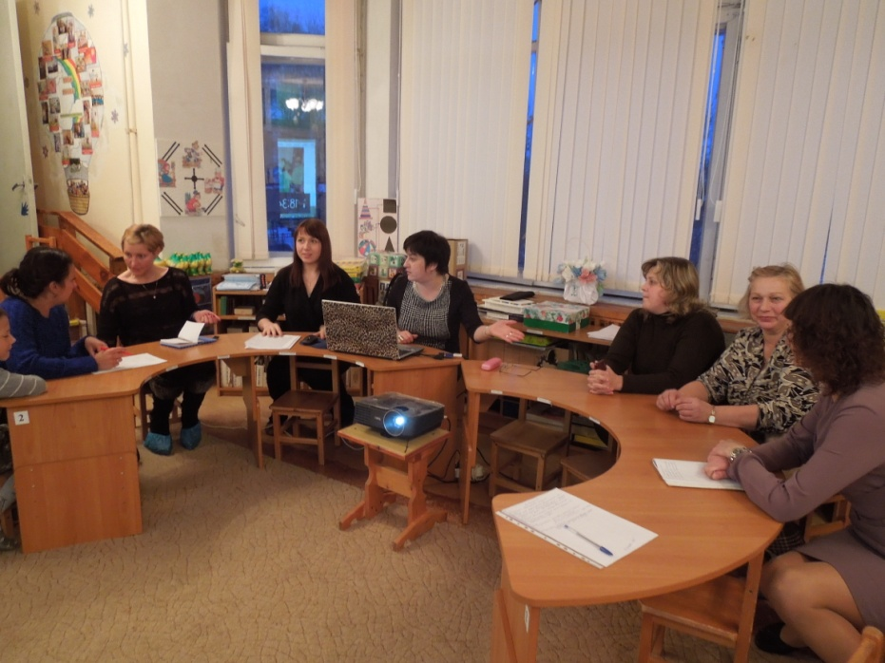
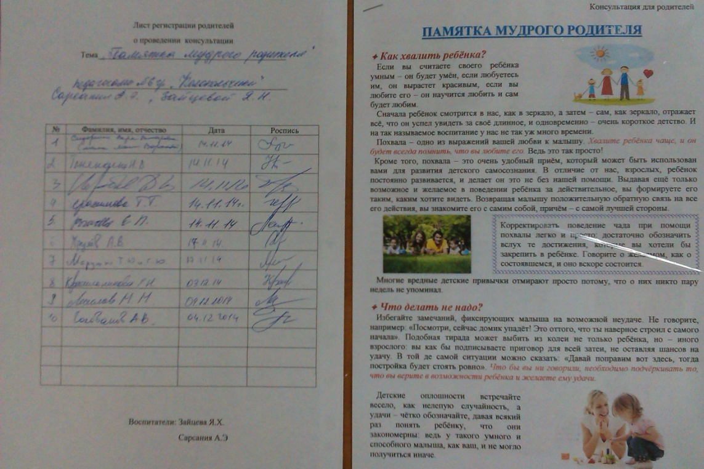
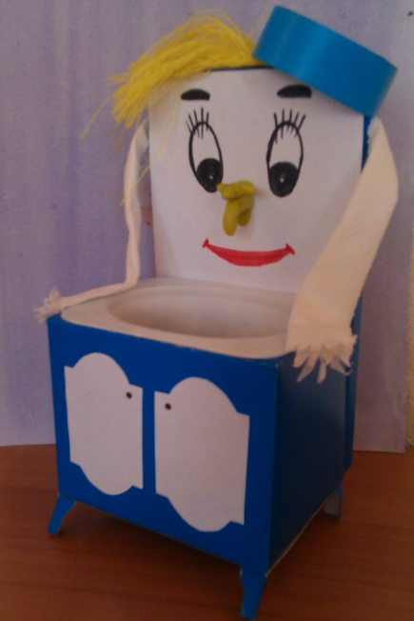
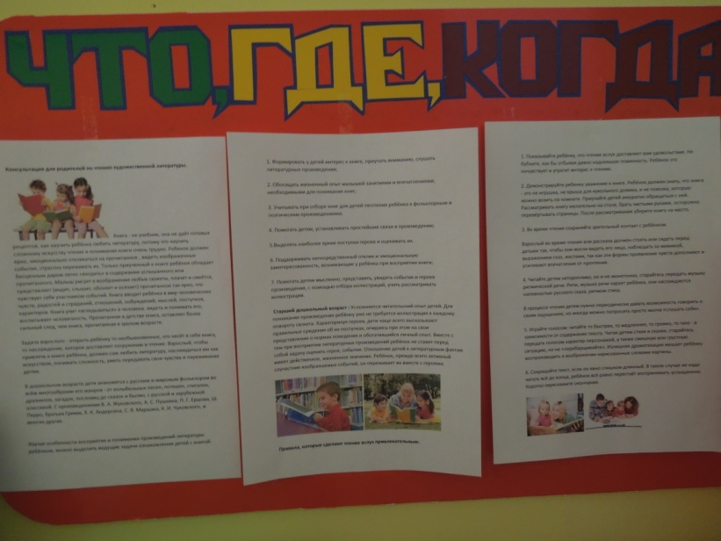
➔Информационные стенды, презентации, родительские собрания, консультации для родителей, конкурсы, выставки

Slide 3
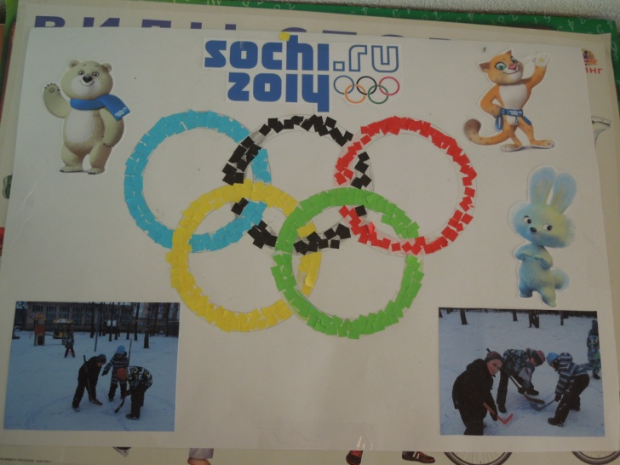
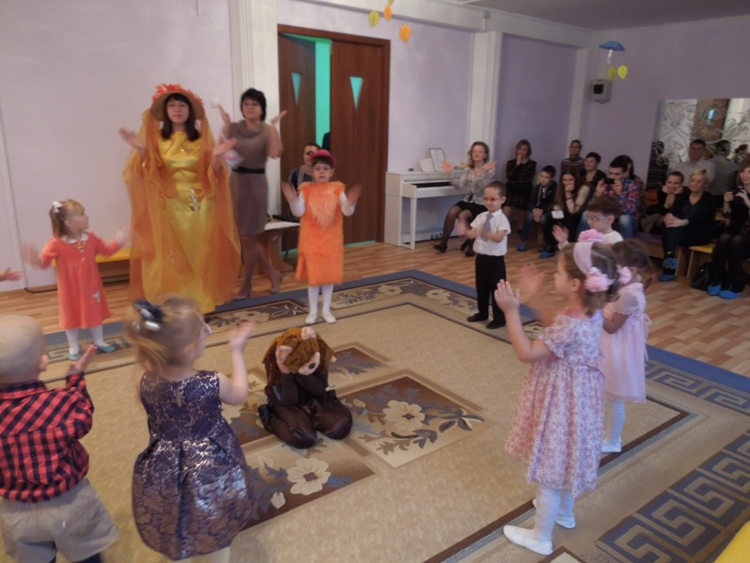
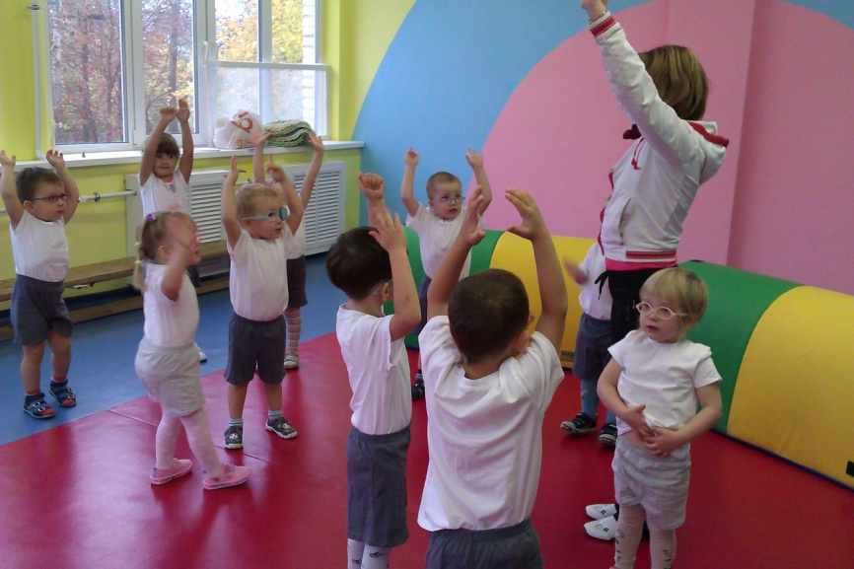
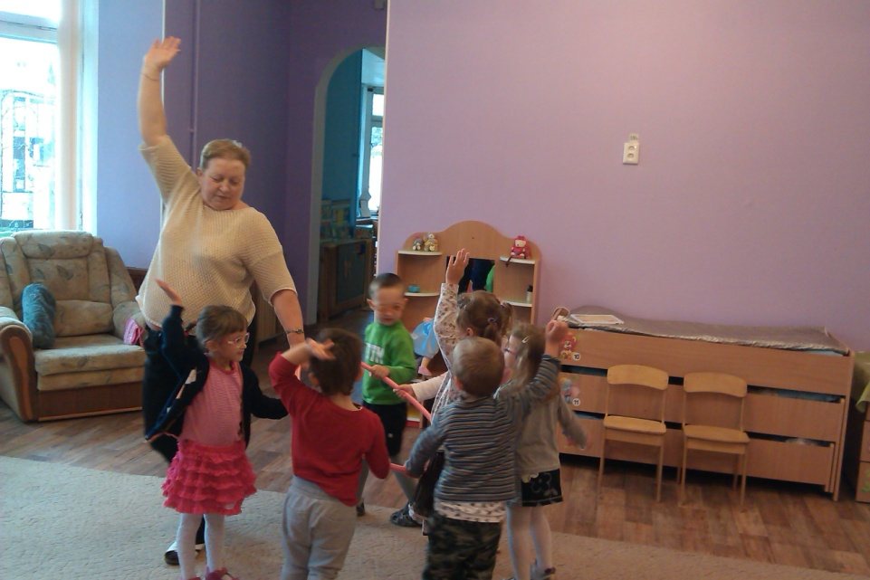
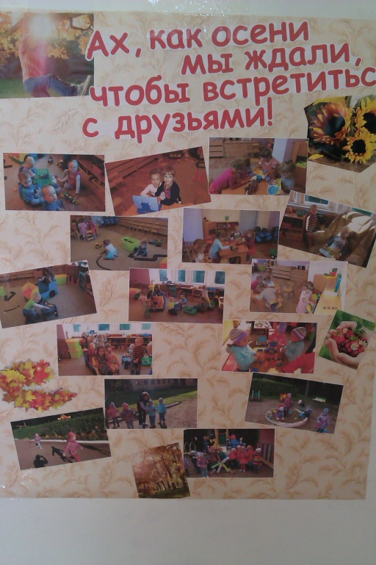
➔Совместные праздники, соревнования, концерты, досуговая деятельность, выпуски газет

Slide 4
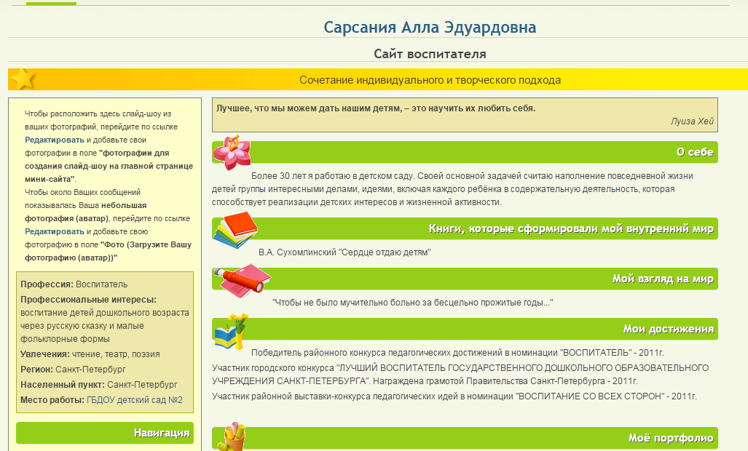
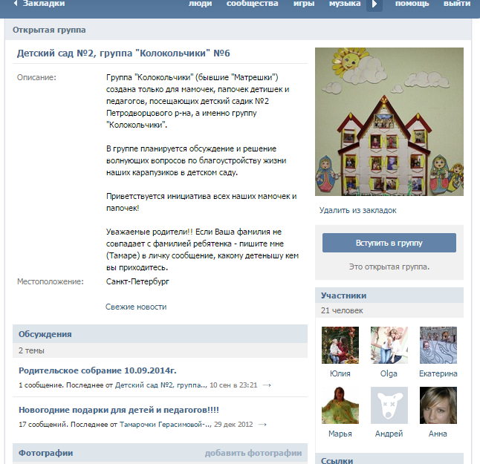
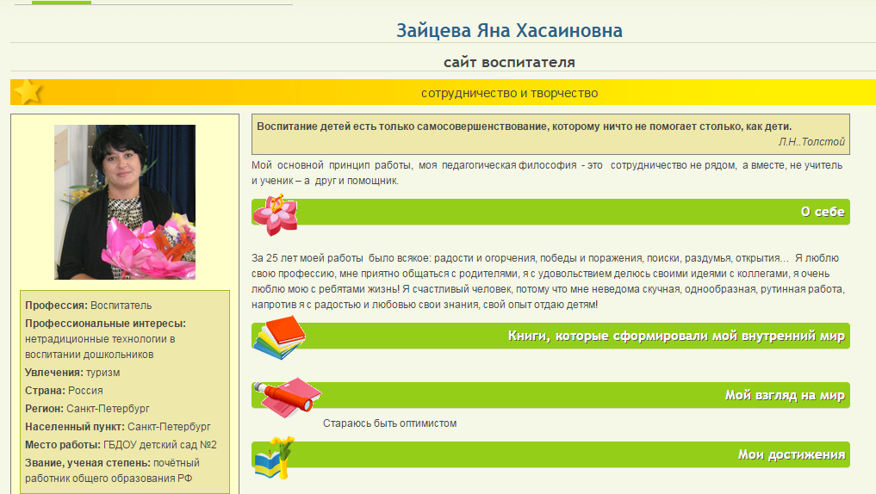
➔Связь родителей с педагогами в соц. сетях

